Slide 1

Android 平台开发概览
什么是Android
Android基础
开发环境搭建
Hello world
工程目录结构
调试方法
软件发布
8. 参考文档

Slide 2
什么是Android
简介：
Android [`æn,drɔɪd]是由Google开发的以Linux为基础的开源操作系统，
主要用于移动设备，例如手机、平板电脑等。中文一般称之为安卓或安致。
版本：
Android更新周期为半年左右。
目前已推出1.5、1.6、2.1、2.2、2.3、3.0等版本。
其中最新发布的3.0是专门为平板电脑优化的。
从用户数量来看，2.2/2.3居多。
终端：
制造商有HTC、摩托罗拉、三星等。
其中平板电脑有摩托罗拉Xoom，华硕EeePad，三星GalaxyTab，联想乐Pad。
市场：
Android的竞争对手有iOS、 Windows Phone 7、Symbian。
而平板电脑领域的竞争对手主要为iOS(运行于Apple iPad)。

Slide 3
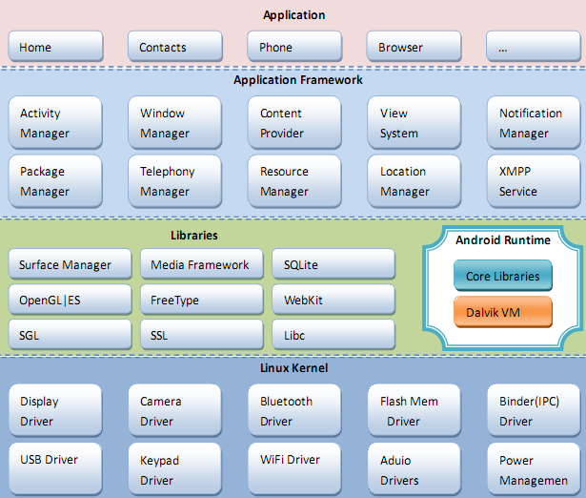
Android基础

Slide 4
Android基础
四大应用组件（Application Components）
Activities
简单来说Activity是一个窗口，用户可以与之交互。
它的生命周期为create,start,resume,pause,stop,destroy，开发者可重载相应的接口。
Services
Service是没有界面的后台服务。
例如后台音乐播放，网络下载等功能通常用Service来实现。
Broadcast receivers
它可以对系统范围内的事件做出响应，比如屏幕电源关闭，电池电量不足等。
广播接收者没有界面，但可以使用状态栏提示用户。
Content prividers
它相当于数据库，可以方便的存储、查找数据。
组件间通信
Intent
Intent是连接Activities，Services，Broadcast receivers三者的桥梁。

Slide 5
开发环境搭建
步骤：
1.选择Windows/Linux/OSX平台
2.安装JDK/OpenJDK
3.安装Android SDK
4.安装Eclipse与ADT插件
5.创建avd（Android虚拟设备）

Slide 6
Hello world
程序概览
package com.example.hello;
import ………
public class hello extends Activity {
@Override
public void onCreate(Bundle savedInstanceState) {
super.onCreate(savedInstanceState);
setContentView(R.layout.main);
………………………………
}
}

Slide 7
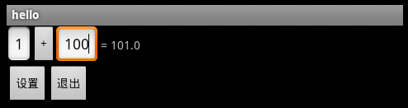
Hello world
EditText事件
TextWatcher textWatcher = new TextWatcher() { //匿名内部类
public void afterTextChanged(Editable s) {
calculate();
}
public void beforeTextChanged(
CharSequence s, int start, int count, int after) { }
public void onTextChanged(
CharSequence s, int start, int before, int count) {
}
};

Slide 8
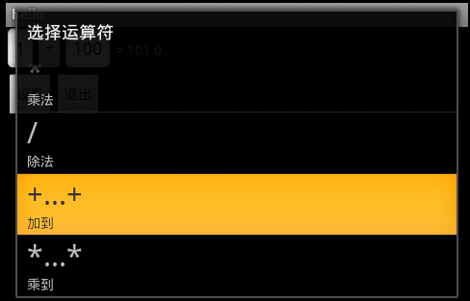
Hello world
模态对话框与ListView

Slide 9
Hello world
dialog_opt.xml
<?xml version="1.0" encoding="utf-8"?>
<LinearLayout
xmlns:android="http://schemas.android.com/apk/res/android"
android:layout_width="match_parent"
android:layout_height="match_parent"
android:orientation="vertical">
<ListView
android:id="@+id/listOpts"
android:layout_width="match_parent"
android:layout_height="match_parent"/>
</LinearLayout>
simple_list_item.xml
<?xml version="1.0" encoding="utf-8"?>
<LinearLayout
xmlns:android="http://schemas.android.com/apk/res/android"
android:layout_width="match_parent"
android:layout_height="match_parent"
android:orientation="vertical"
android:paddingBottom="3dip"
android:paddingLeft="10dip">
<TextView
android:id="@+id/itemTitle"
android:text="TextView"
android:layout_width="match_parent"
android:layout_height="wrap_content"
android:layout_gravity="fill"
android:textSize="30dip"/>
<TextView
android:id="@+id/itemContent"
android:text="TextView"
android:layout_height="wrap_content"
android:layout_width="match_parent"/>
</LinearLayout>

Slide 10
Hello world
ArrayList<HashMap<String, String>> list = new ArrayList<HashMap<String, String>>();
HashMap<String, String> map = null;
map = new HashMap<String, String>();
map.put("itemTitle", "+");
map.put("itemContent", getText(R.string.add).toString());
list.add(map);
…………………….
SimpleAdapter adapter = new SimpleAdapter(
dlg.getContext(),
list,
R.layout.simple_list_item,
new String[] {"itemTitle", "itemContent"},
new int[] {R.id.itemTitle, R.id.itemContent});
ListView listOpts = (ListView)dlg.findViewById(R.id.listOpts);
listOpts.setAdapter(adapter);

Slide 11
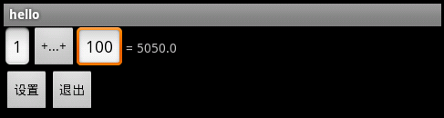
Hello world
使用ndk/jni提高性能
//testjni.cpp
extern "C" {
JNIEXPORT jdouble JNICALL Java_com_example_hello_hello_addto(JNIEnv* env, jobject thiz, jint a, jint b);
JNIEXPORT jdouble JNICALL Java_com_example_hello_hello_multiplyto(JNIEnv* env, jobject thiz, jint a, jint b);
};
JNIEXPORT jdouble JNICALL Java_com_example_hello_hello_addto(JNIEnv* env, jobject thiz, jint a, jint b) {……}
JNIEXPORT jdouble JNICALL Java_com_example_hello_hello_multiplyto(JNIEnv* env, jobject thiz, jint a, jint b) {……}
//hello.java
public native double addto(int a, int b);
public native double multiplyto(int a, int b);
static {
System.loadLibrary("testjni"); //System.load(path);
}

Slide 12
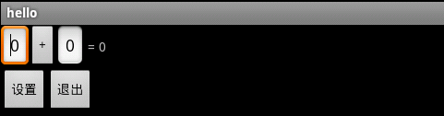
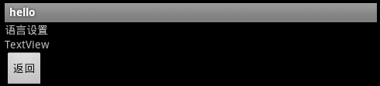
Hello world
在Activity之间切换
btnPref.setOnClickListener(new View.OnClickListener() {
public void onClick(View v) {
Intent intent = new Intent();
intent.setClass(hello.this, preference.class);
startActivity(intent);
finish();
}
});
btnBack.setOnClickListener(new View.OnClickListener() {
public void onClick(View v) {
Intent intent = new Intent();
intent.setClass(preference.this, hello.class);
startActivity(intent);
finish();
}
});

Slide 13
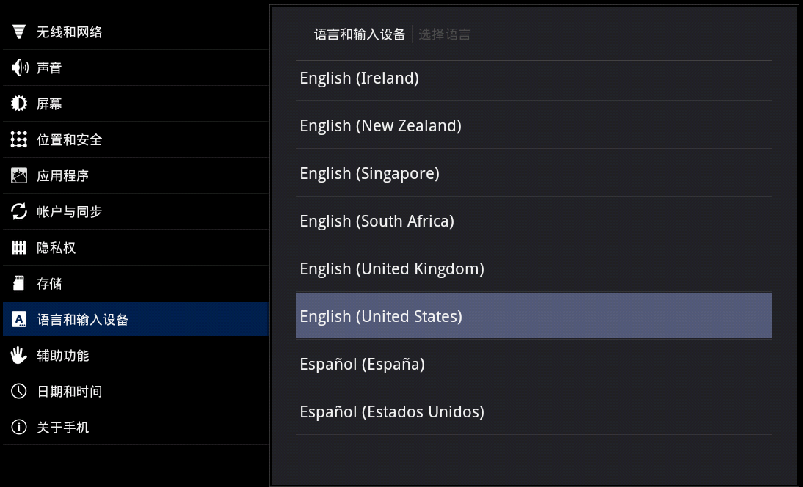
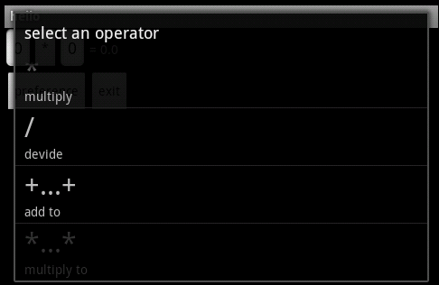
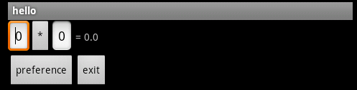
Hello world
支持多语言

Slide 14
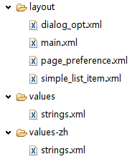
Hello world
支持多语言
<?xml version="1.0" encoding="utf-8"?>
<resources>
………………………
<string name="btn_pref">preference</string>
………………………
</resources>
<?xml version="1.0" encoding="utf-8"?>
<resources>
………………………
<string name=“btn_pref”>设置</string>
………………………
</resources>
<Button
android:id="@+id/btnPref"
android:text="@string/btn_pref"
android:layout_width="wrap_content"
android:layout_height="match_parent"/>

Slide 15
工程目录结构
src 源代码
gen 自动生成的代码
Android 3.0 可使用的API
assets 资源文件（图片，视频等），无ID，用路径访问
hello res 资源文件（字符，UI等），通过ID访问
AndroidManifest.xml 项目总配置文件
default.properties 自动生成的文件
proguard.cfg 配置文件。用于优化，防止逆向工程等
jni C/C++源代码与构建脚本

Slide 16
调试方法
adb（内含多种调试工具）
adb shell 进入命令行
可执行top，ps，kill，am等Linux命令
adb logcat 打印日志
Log.println(Log.INFO, “tag1”, “msg”);
//Log.i(“tag1”, “msg”);
#adb shell
#logcat –s tag1:i
adb push/pull
上传、下载文件
adb help了解更多命令

Slide 17
调试方法
traceview（性能分析工具）
1.编辑avd硬件设置，添加sd卡支持
2.将镜像挂载到本地
#mkdir /mnt/sdcard
#mount –o loop ~/.android/avd/<image>/sdcard.img \ /mnt/sdcard
3.程序中添加如下代码
Debug.startMethodTracing(“hello.trace”);
……
Debug.stopMethodTracing();
4.命令行执行
#traceview /mnt/sdcard/hello.trace

Slide 18
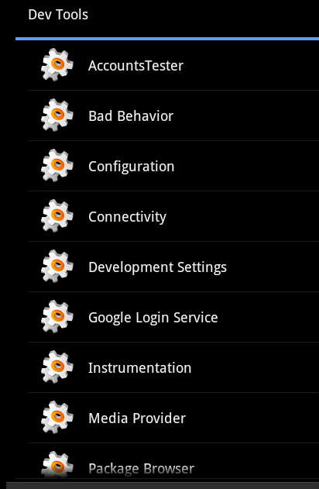
调试方法
Dev Tools（位于模拟器内，用于设置调试选项）

Slide 19
发布应用
1.注册Android Market账号
http://market.android.com/publish
2.将工程导出为带有签名的apk文件
3.上传应用

Slide 20
参考文档
1.官方开发文档
http://developer.android.com.nyud.net
2.用Eclipse开发Android应用http://www.ibm.com/developerworks/cn/education/opensource/os-eclipse-android/index.html
3.Activity详解http://www.ibm.com/developerworks/cn/opensource/os-cn-android-actvt/

